Slide 1
Présentation d’un état des lieux depuis sa mise en œuvre
Statistiques de connexion
du 1er septembre 2015 au 24 mai 2016

Slide 2
ATRIUM: Point sur les adhésions et sur les formations
Avancement des adhésions
167 lycées « adhérents » au 01/03/2016 soit 86% des lycées
14 lycées ne se sont pas manifesté
Avancement des formations
151 lycées ont bénéficié de la formation « Administrateurs » Niveau 1
30 lycées restants à former en septembre/octobre 2016
2 Formations de niveau 2 organisées fin juin (6 personnes)
Académie | Nb de lycées | Nb de lycées formés (Avr 2015/ Avr 2016) | % | Reste à former dès septembre 2016
Agricoles | 12 | 12 | 100% | 0
Aix-Marseille | 110 | 85 | 77% | 25
Nice | 59 | 54 | 91,5% | 5

Slide 3
ATRIUM: Statistiques depuis le 1 septembre 2015
Statistiques globales: vue d’ensemble
Légende:
Sessions: nombre total de connexions à ATRIUM
Utilisateurs: nombre d’utilisateurs s’étant connectés au moins une fois à ATRIUM
Pages: nombre total de pages vues sur ATRIUM (ne comptabilise pas les services tiers)

Slide 4
ATRIUM: Statistiques depuis le 1 septembre 2015
30 000
pic = environ 30.000 sessions / jour

Slide 5
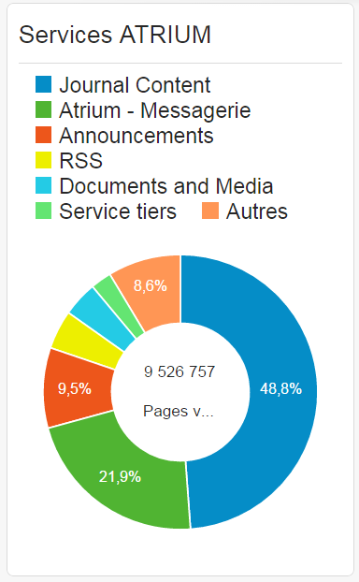
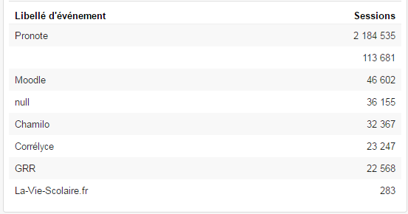
ATRIUM: Statistiques depuis le 1 septembre 2015
Les services du portail utilisés
163.656 messages envoyés
14.735 messages envoyés avec une pièce jointe
52,6 % des sessions

Slide 6
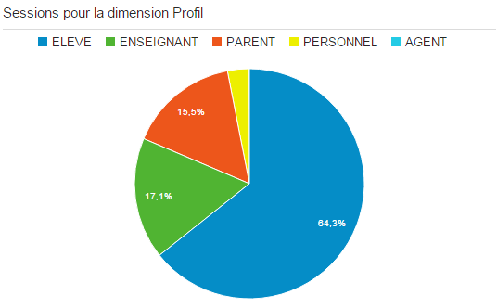
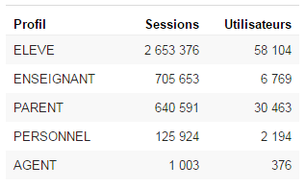
ATRIUM: Statistiques depuis le 1 septembre 2015
Comptes dans l’annuaire:
Elèves: 166 839 créés soit 35,7% déjà connectés
Enseignants: 16 367 créés soit 41,4% déjà connectés
Parents: 301 707 créés soit 10% déjà connectés
Personnel non enseignant: 6367 créés soit 34% déjà connectés
Agent régionaux: 3501 créés soit 10,7%déjà connectés

Slide 7
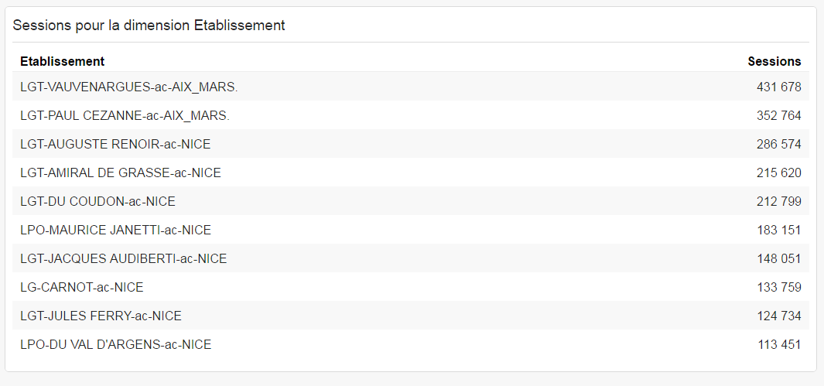
ATRIUM: Etablissements utilisateurs
115 établissements se sont connectés au moins une fois à ATRIUM

Slide 8
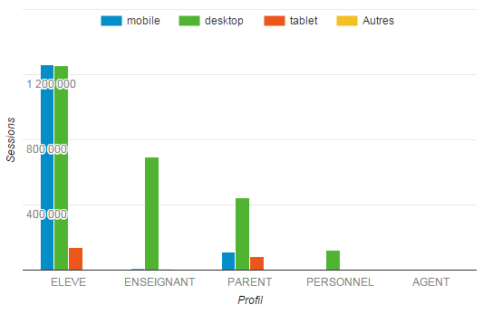
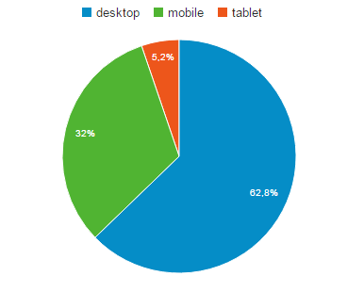
ATRIUM: Comportement des usagers issus des statistiques
Mode de connexion par profil
% Sessions par type d’appareil

